Slide 1
ИНТЕЛЛЕКТУАЛЬНАЯ СОБСТВЕННОСТЬ КАК ЭЛЕМЕНТ СЕМЕЙНОГО БИЗНЕСА ТЕЗИСЫ ВЫСТУПЛЕНИЯ на Международной научно-практической конференции «Семейный бизнес & качество правовой среды» 09 апреля 2021 г.
Синельникова Валентина Николаевна, доктор юридических наук, профессор
Высшая школа экономики, Москва, 2016
www.hse.ru

Slide 2
Семейный бизнес возник задолго до товарно-денежных отношений и создания юридических лиц, поскольку потребность в вещах, которые семья не производила, понуждала к элементарному обмену …
Подтверждением сказанному могут служить сведения о старейших семейных компаниях, успешно работающих и в настоящее время:
японская компания Nishiyama Onsen Keiunkan (Нисияма Онсэн Кэюнкан), отметила в 2005 году 1300-летний юбилей и сейчас считается самой старой на планете. Всё это время гостевым домом владеет и управляет одна семейная династия – 52 поколения!!! Обратите внимание на фирменное наименование, оно существует уже несколько столетий!

Slide 3
XVIII – XX века - стремительное развитие семейного бизнеса в рамках мирового сообщества
К началу XXI в. каждая третья крупная компания мира являлась семейной. Особенно быстро росло количество семейных компаний с доходами выше $1 млрд в развивающихся рынках…
Корейское экономическое чудо сотворили чеболи — гигантские холдинги, выросшие из семейных предприятий и до сих пор подконтрольные потомкам основателей: Samsung, Hyundai, Lotte Group и других династий.
Европа и Америка также имеют длинный перечень успешных семейных компаний…, каждая из которых использует в своей деятельности различные объекты интеллектуальной собственности

Slide 4
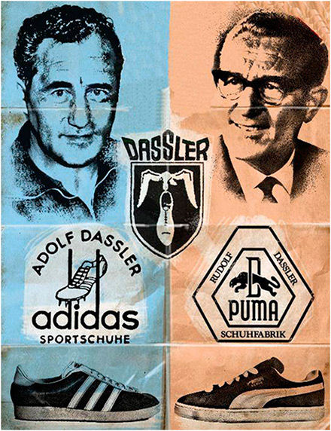
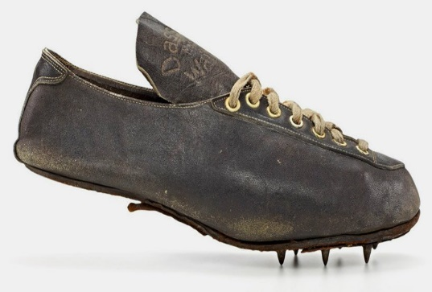
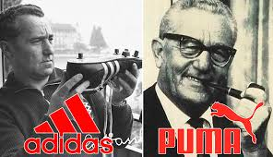
бренд Dassler задуманный в Германии после первой мировой
войны, переродился в adidas после второй мировой войны.
Первоначально
полосы на бутсах
для прочности
конструкции.
части света, где продавалась продукция
(Северная Америка, Европа и Азия), повседневная
Экипировка для профи. Дизайн известных
стилистов

Slide 5
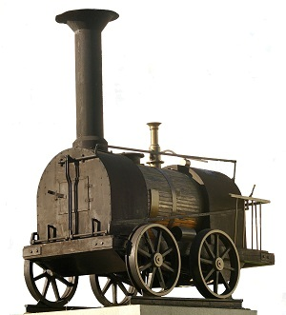
Знаменитые династии России
промышленников, купцов: Морозовы, Демидовы, Юсуповы и многие другие….
Ефи́м Алексе́евич и Миро́н Ефи́мович Черепа́новы –
крепостные Демидовых, инженеры-изобретатели,
построили первый паровоз и железную дорогу в России.
В числе самых известных цирковых династий в России – Дуровы, Запашные, Кио, Багдасаровы;
Кинодинастии – Бондарчук, Александров – Орлова, Панфилов –Чурикова …. многие из них являются обладателями товарных знаков и семейных брэндов, используют иные результаты творческой деятельности.
Традиционные виды семейного бизнеса в России: КФХ, малочисленные народы, народный промысел (Хохлома, Гжель), казачьи общества…

Slide 6
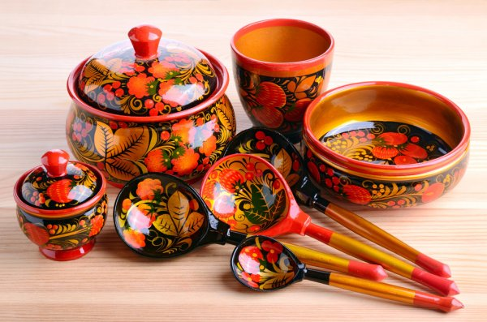
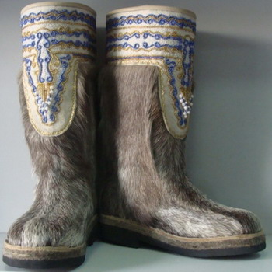
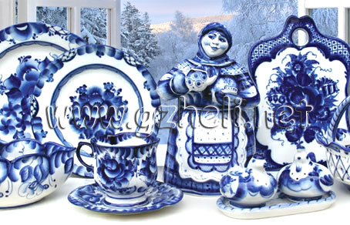
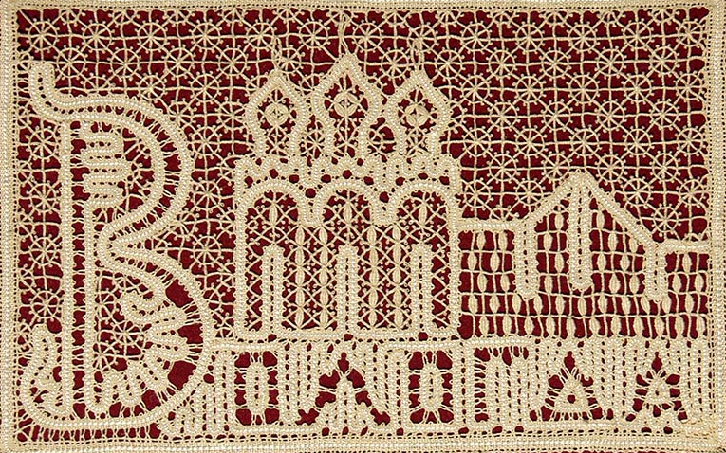
ГУ, ТЗ, коммерческие обозначения, НМПТ, и т.п…

Slide 7
ПРЕИМУЩЕСТВА СЕМЕЙНОГО БИЗНЕСА
Первенство социальной миссии над коммерцией;
Решение социальной проблемы - трудовое воспитание молодого поколения на примере родителей;
Смягчение социальных конфликтов;
Новые способы ведения бизнеса, объединяющие интересы членов семьи;
Передача профессиональных знаний и секретов производства детям и внукам;
Повышенные гарантии качества товара …

Slide 8
По сведениям исследовательского института Credit Suisse (CRSI), анализировавшего деятельность публичных компаний по всему миру, в которых основатель или члены его семью имеют долю не менее 20% или контролируют по меньшей мере 20% голосов: семейные компании:
имеют защитные характеристики выше среднего, которые позволяют им демонстрировать хорошие результаты, особенно в периоды рыночной напряженности;
меньше обеспокоены своим будущим, чем несемейные предприятия.
в период пандемии реже увольняли своих сотрудников и больше внимания уделяли социальной политике.

Slide 9
ПРАВО И СЕМЕЙНЫЙ БИЗНЕС в РФ:
Стратегия развития малого и среднего предпринимательства в Российской Федерации на период до 2030 года (утв. Распоряжением Правительства РФ от 02.06.2016 N 1083-р, ред. от 30.03.2018) только упоминает о семейном и женском предпринимательстве
В то время как Узбекистан, Азербайджан, Казахстан имеют отдельные нормативные правовые акты, регулирующие семейное предпринимательство.
В России: Республики Башкортостан, Коми, Дагестан, Ямало-Ненецкий автономный округ выделяют семейное предпринимательство как приоритетную область в региональных и местных нормативно-правовых актах по семейной политике; Ивановская область, Республика Бурятия - в рамках молодежных программ; г. Иркутск, г. Абакан, Республика Тыва - как вид торговой деятельности; Краснодарский край, Курганская область – в сельском хозяйстве.
Особого внимания заслуживает инициатива г. Санкт-Петербурга, где в Закон О развитии малого и среднего предпринимательства с июля 2015 г. введен институт семейного предпринимательства и сформулированы соответствующие понятия.

Slide 10
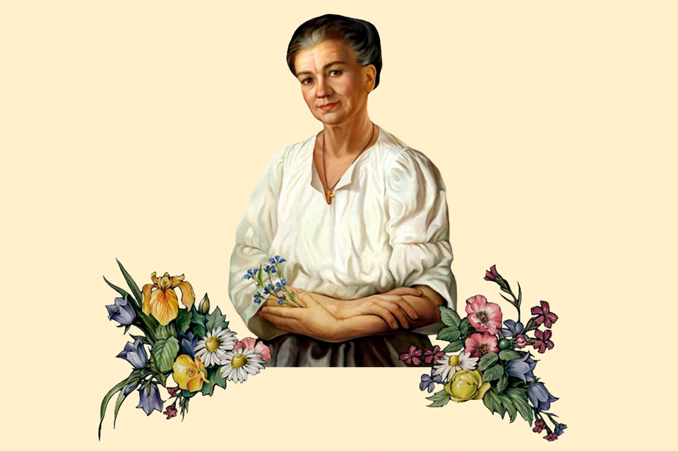
Андрей и Ирина Трубниковы - владельцы брендов «Рецепты бабушки Агафьи»,
Natura Siberica, Organic Kitchen.
ПРОБЛЕМЫ СЕМЕЙНОГО БИЗНЕСА – отсутствие специального федерального закона, учитывающего социальную значимость и устанавливающего льготы и преимущества семейных предприятий
Статья 34: Каждый имеет право на свободное использование своих способностей и имущества для предпринимательской и иной не запрещенной законом экономической деятельности
Статья 44: Каждому человеку гарантируется свобода литературного, художественного, научного, технического и других видов творчества, преподавания. Интеллектуальная собственность охраняется законом

Slide 11
ПРЕДЛАГАЕМ:
Признать деятельность семейных предприятий социальным предпринимательством и распространить на них независимо от организационно-правовой формы льготы и преимущества социально ориентированных некоммерческих организаций, в том числе предоставление государственного и муниципального недвижимого имущества во владение и пользование на долгосрочной основе;
2. Отдельные виды социальной деятельности семейных предприятий освободить от налогообложения, например, уход за больными, что позвонит снизить стоимость таких услуг и сделает их доступными для многих нуждающихся;
3. Дополнить часть четвертую ГК РФ новой главой : «Права членов семейных предприятий на объекты интеллектуальной собственности», в которой установить особый режим распоряжения правами на результаты интеллектуальной деятельности и средства индивидуализации, их использования и наследования. В частности, исключить из общей наследственной массы права на объекты интеллектуальной собственности, используемые семейными компаниями.

Slide 12
БЛАГОДАРЮ ЗА ВНИМАНИЕ!

